Slide 1
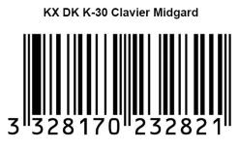
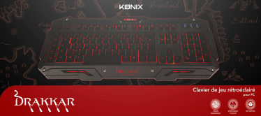
ACCESSOIRES PC
Drakkar Midgard
Caractéristiques techniques :
Clavier rétroéclairé avec 3 couleurs changeables : Rouge / Bleu / Violet
Rétroéclairage avec 3 niveaux de luminosité
5 touches Macro programmables pour personnaliser vos raccourcis dans chaque jeu
Enregistrement de nouveaux macros en cours de jeu
Clavier plug-and-play, installation éclair et facile
Clavier AZERTY 109 touches de taille standard
Compatible avec Mac, Windows 2000/XP/Vista/7/8
Ref Innelec : 61881180540
Gencod : 3328170232821
Deee : 0,08 €
Prix public généralement constaté : 29,99 €
 | Poids (kg) | Longueur (mm) | Largeur (mm) | Hauteur (mm) | Quantité (pcs)
Unité | 1,397 | 524 | 223 | 42 | 1
Sous PCB
Master PCB | 14,9 | 538 | 448 | 242 | 10
PRIX PUBLIC CONSEILLÉ
29,99€

